Slide 1
Le syndrome bronchique

Slide 2
DEFINITION
Il réunit l’ensemble des informations qui traduisent l’atteinte du système bronchique et donne naissance à des signes directs ou indirects : tel est le cas des atélectasies
-Les signes directs traduisent au niveau des bronches l’épaississement pariétal, la dilatation de la lumière et l’accumulation de sécrétions.

Slide 3
Normalement les bronches sont visibles en TDM sous forme de clartés de taille variable, arrondies, ovalaires ou tubulées, entourées d’un fin liseré dense correspondant à leur paroi

Slide 4
Les aspects pathologiques
– des images en « rails », opacités linéaires parallèles, tubulées, dues à l’épaississement des parois vues en coupe longitudinale ou des images en
« anneaux » à parois plus ou moins épaisses dus à l’épaississement pariétal, vu en coupe transversale ou des images en « bague à chaton ». L’image en bague à chaton s’observe au niveau de l’image broncho-vasculaire « en jumelle ». La clarté en anneau, d’origine bronchique, a un diamètre supérieur à l’opacité arrondie vasculaire ce qui est l’inverse dans l’hypertension artérielle pulmonaire

Slide 5
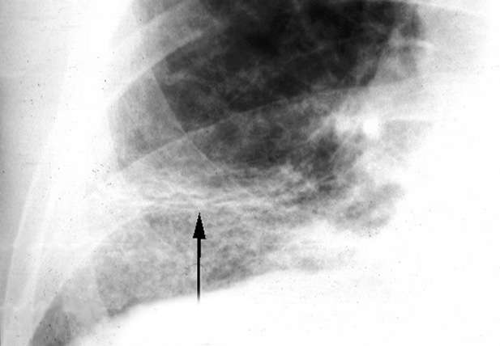
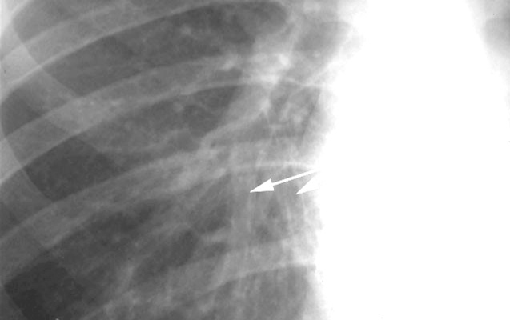
Image en rails
Image en rails

Slide 6
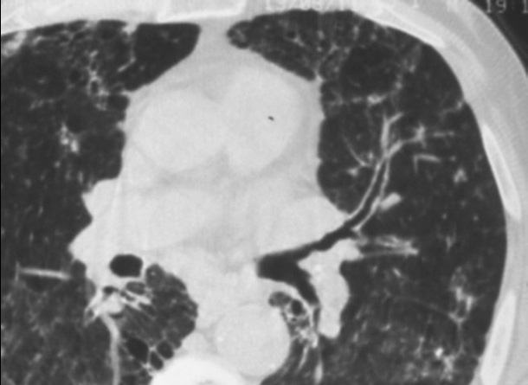

Slide 7
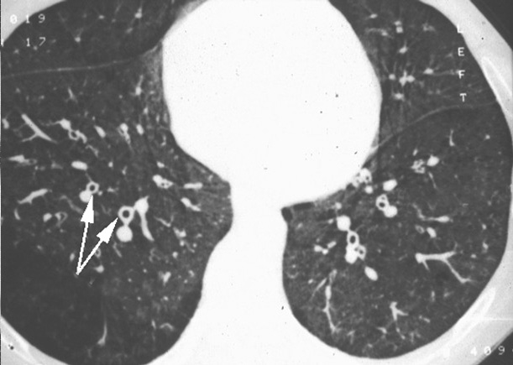
Épaississement
pariétal bronchique
TDM : BPCO : aspect typique de la « jumelle » avec
épaississement inflammatoire de la paroi bronchique.

Slide 8
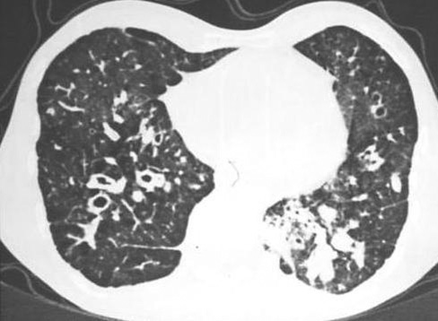
Aspect pathognomonique en « bague à chaton » de
l’image « en jumelles » ici assymétrique ; béance de l’anneau
bronchique de la bague et épaississement de sa paroi.

Slide 9
– des images kystiques : clartés arrondies, de taille variable, renfermant ou non un niveau liquidien en grappe de raisin .
– des images rubanées ou en « doigts de gants » : bronches pleines se traduisant par des opacités digitiformes, uniques ou multiples, en V ou en Y, parfois
difficiles à isoler des opacités vasculaires .
Le bronchectasique est un malade qui tousse et qui crache !

Slide 10
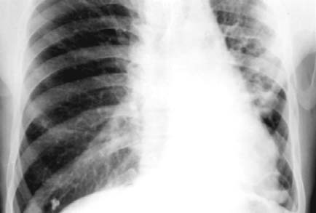

Slide 11
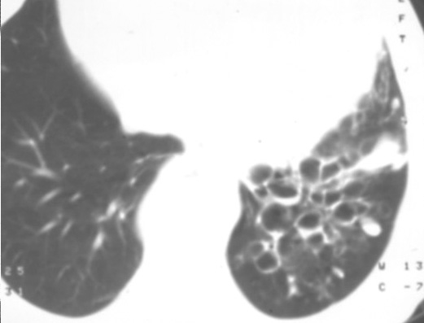
- TDM : bronchectasies kystiques gauches

